Slide 1


Java8新特性-Stream-API
采购研发部
张文红

Slide 2

上节回顾
StreamAPI简介
Stream终止操作
Stream中间操作
并行流

Slide 3

回顾
lambda表达式
函数式接口
内置4大核心函数接口 function consumer supplier predicate
方法引用
Notes:
速度更快：1、hashMap数据结构优化，引入红黑树，减少查询、删除碰撞。
2、HashMap线程不安全，HashTable线程安全使用synchronized来保证线程安全，效率低。
ConcurrentHashMap:并发使用，7使用的是锁分段技术，8修改为无锁算法（CAS）。
3、对内存结构调整优化：栈、堆、方法区，已经没有方法区(永久代)，而是将方法区直接放在一个与堆不相连的本地内存区域(Native Memory)，这个区域被叫做元空间。
Metaspace MaxMetaspaceSize/-XX:MaxPermSize：设置最大的持久区的大小 -XX:PermSize：设置永久区的初始值
便于并行：1、StreamAPI、parallelStream
Java 8对于程序员的主要好处在于它提供了更多的编程工具和概念，能以更快，更重要的是能以更为简洁、更易于维护的方式解决新的或现有的编程问题.
语言需要不断改进以跟进硬件的更新或满足程序员的期待（如果你还不够信服，想想COBOL还一度是商业上最重要的语言之一呢）。
要坚持下去，Java必须通过增加新功能来改进，而且只有新功能被人使用，变化才有意义。所以，使用Java 8，你就是在保护你作为Java程序员的职业生涯

Slide 4
StreamAPI简介
Java8中有两大最为重要的改变。第一个是 Lambda 表达式；另外一个则是 Stream API(java.util.stream.*)。Stream 是 Java8 中处理集合的关键抽象概念，它可以指定你希望对集合进行的操作，可以执行非常复杂的查找、过滤和映射数据等操作。
使用Stream API 对集合数据进行操作，就类似于使用 SQL 执行的数据库查询。也可以使用 Stream API 来并行执行操作。简而言之，Stream API 提供了一种高效且易于使用的处理数据的方式

Slide 5
什么是Stream（流）
流是一个数据渠道，用于操作数据源（集合，数组等）所生成的元素序列，总之，集合主要是数据，
流主要是计算。

Slide 6
Stream操作的三个步骤
创建Stream
通过一个数据源获取一个流，例如，List中的stream()方法可以直接返回一个Stream对象。
中间操作
我们需要对流中的数据进行的操作，比如循环处理（map），过滤（filter）等
终止操作
流都是惰性求值的，这个我们在后面会讲到，需要进行一个终止操作，这样才会返回中间操作后的数据。
注意：
Stream只是一个计算通道，自己不会存储元素；
Stream不会改变源对象，相反，他们会返回一个新的Stream对象。
Stream操作是延时的，只有在执行终止操作时才会执行。

Slide 7
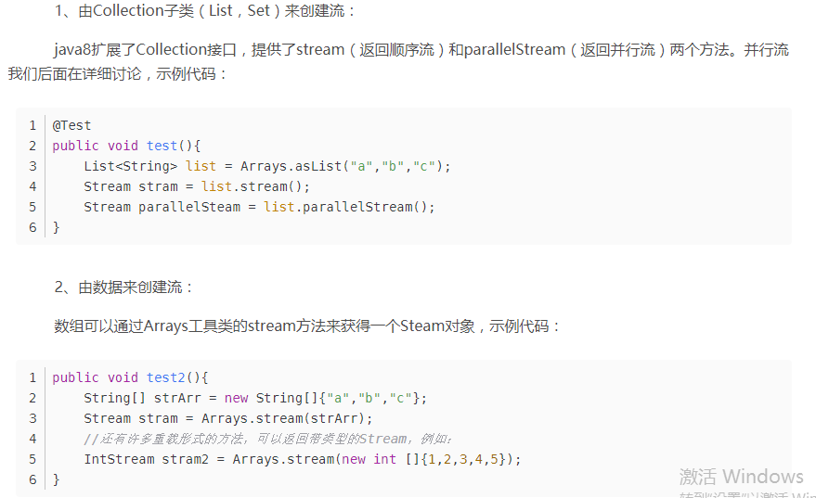
创建Steam的方式1

Slide 8
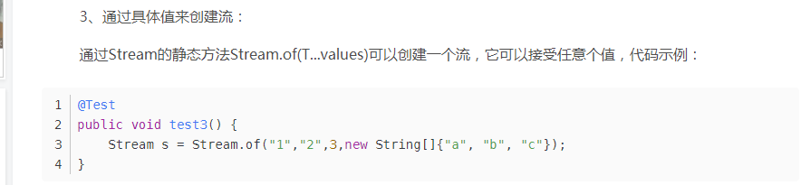
创建Steam的方式2

Slide 9
Stream的终止操作-规约
reduce：
1. reduce(T iden, BinaryOperator bo) 可以将流中的元素反复结合起来，得到一个值，返回T 2. reduce(BinaryOperator bo) 可以将流中的元素反复结合起来.
规约操作两个重载方法的区别是：
* 一个指定了起始值，不可能返回null,所以返回值可以确定是对应的对象
* 一个未指定起始值，有可能返回null,所以返回的是一个Optional对象

Slide 10
Stream的终止操作-查找与匹配
方法 描述：
1. allMatch(Predicate p) 传入一个断言型函数，对流中所有的元素进行判断，
如果都满足返回true，否则返回false。
2. anyMatch(Predicate p) 传入一个断言型函数，对流中所有的元素进行判断，只要有一
个满足条件就返回true，都不满足返回false。
3. noneMatch(Predicate p) 所有条件都不满足，返回true，否则返回false。
4. findFirst() 返回流中的第一个元素。
5. findAny() 并行流下返回流中的任意一个元素，串型流下和findFirst()作用一样。
6. count() 返回流中元素的个数。
7. max(Comparator c) 按照给定的排序规则进行排序后，返回流中最大值的元素
8. min(Comparator c) 按照给定的排序规则进行排序后，返回流中最小值的元素
9. forEach(Consumer c) 内部迭代
Notes:
1、左侧参数列表对应接口抽象方法的参数。
2、右侧就是对抽象方法的实现功能。
3、函数式接口的抽象方法的签名基本上就是Lambda表达式的签名。我们将这种抽象方法叫作函数描ᤗቿ。

Slide 11
Stream的终止操作-收集
方法 描述 collect(Collector c) 将流中的元素转换成其他形式，接受一个Collector接口的实现，用于处理Stream流中的元素，将流转换成其他形式的对象。
collector接口中方法的实现决定了如何对流执行收集操作（如收集到List，Set，Map）。java8中的Collectors类提供了很多静态方法，可以非常方便的创建常用的收集器实例，具体方法与实例：
Notes:
方法签名：方法名称+ 参数列表（数量+类型+ 顺序）
方法描述符：参数列表、返回类型

Slide 12
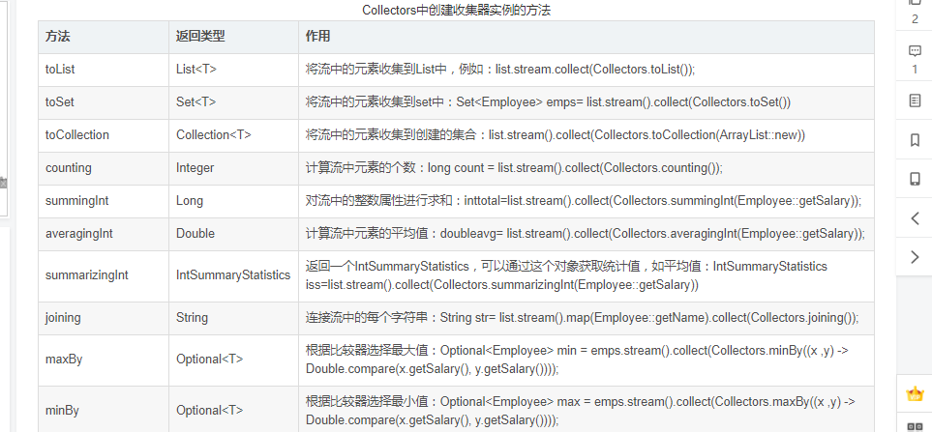
Stream的终止操作-收集

Slide 13
Stream的中间操作
Stream可以进行一系列的流水线式的中间操作，除非流水线上触发终止操作，否则，
这些中间操作不会进行任何处理，而在终止操作时一次性处理，这个我们叫做Stream的惰性求值。
记住，中间操作不管做多少次，都不会改变原来的流，只会返回一个新的流；

Slide 14
Stream的中间操作-筛选与切片
方法 描述
1. filter(Predicate d) 接受一个断言型函数，对Stream流中的元素进行处理，过滤掉不满足条件的元素
2. distinct 筛选元素，通过Stream元素中的hasCode和equals方法来去除重复元素
3. limit(long maxSize) 截断流，使元素不超过manSize指定的数量
4. skip(Long n) 跳过元素，返回一个扔掉了前n个元素的流，若流中的元素不足n个， 则会返回一个空流

Slide 15
Stream的中间操作-映射
方法 描述
1. map(Function f) 接受一个函数型接口作为参数，该函数会对流中的每个元素进行处理，返回处理后的流
2. mapToDouble(ToDoubleFunction f) 接口一个函数型接口作为参数，该函数会对流中的 每个元素进行处理，并返回一个Double值，最终得到一个Stream<Double>
3. mapToInt(ToIntFunction f) 接口一个函数型接口作为参数，该函数会对流中的每个元素进行处理，并返回一个Int值，最终得到一个Stream<Int>
4. mapToLong(ToLongFunction f) 接口一个函数型接口作为参数，该函数会对流中的每个元素进行处理，并返回一个Long值，最终得到一个Stream<Long>
5. flatMap(Function f) 接受一个函数作为参数，将流中的每个值都转换成一个新流，最后再将这些流连接到一起

Slide 16
Stream的中间操作-排序
方法 描述 sorted 返回一个新流，流中的元素按照自然排序进行排序 sorted(Comparator comp) 返回一个新流，并且Comparator指定的排序方式进行排序
Notes:
注： 一般我们不需要定义函数式接口，java已经地定义好常用的函数式接口了，除非特别复杂的接口，需要自己定义。

Slide 17

并行流
并行和多线程是有区别的，比如运送一堆货物，如果只有一辆车(单线程)，肯定慢，平时如果货少，那还能应付过来 ，如果比如某宝的"双十一"，那就肯定快递像垃圾一样如山，怎么办呢？我们可以增加车辆(多线程)，那么肯定能加快运送速度。但是有一个前提，必须是多条道(多核CPU)。而在有些只有单个出口的地方，还必须排队(并发，线程安全)
而并行的针对同一个任务的。比如还是一辆车的货，10000件，全部放在A车上，要跑N个小时。现在取出一半放到B车上，理论上A,B2车同时跑，是不是会理快呢？嘿嘿嘿，这就是说的数据并行化，这里不会涉及并发。而这一切，Java8的并行流都在底层帮我们实现了

Slide 18
并行流-使用总结
理论上输入的数据越大，操作越复杂，并行流的效果越好。因为拆分数据处理，最后合并结果都会带来额外的开销。
数据结构
我们通常是操作集合。一般来说，越好分割的并行速度越快。比如ArrayList,数组等支持随机读取的，效果较好。
HashSet,TreeSet,这类不容易公平的分解。而LinkedList,Stream.iterator等分解就比较困难的，效果是比较差的
装箱
处理包装类比基本类型花的时间多，肉眼可见
核的数量
当然，如果核的数量越多，获得潜在并行提升速度的赶快。比如4核一般比双核快，对吧

Slide 19
综合练习
1. 所有及格的学生信息
2. 所有及格的学生姓名
3. 班级的前3名
4. 班级的3-10名 （按成绩）
5. 所有不及格学生的平均成绩
6. 将及格的学生，按照成绩降序输出所有信息
7. 班级学生的总分

Slide 20

THANKS
钢铁电商 赢在钢银

